Slide 1
ВИДЫ РУКАВОВ. ИСТОРИЯ ПОЯВЛЕНИЯ.
Подготовила учитель трудового обучения
МКОУ «Сявской коррекционной школы-интернат»
Хребтова Л.А.

Slide 2
Если красота - десять частей,
то девять из них- одежда
(азербайджанская поговорка)

Slide 3
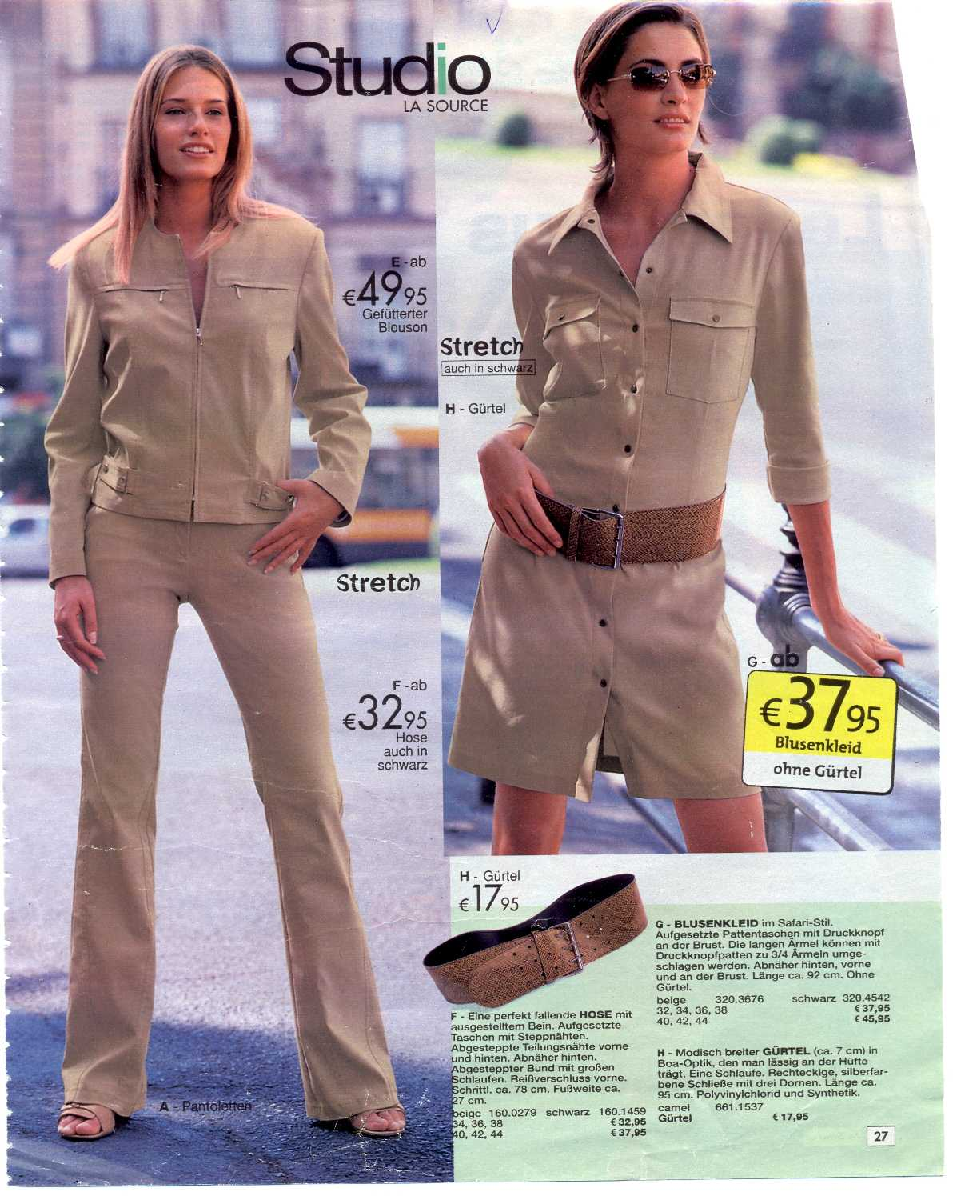
Основные детали швейного изделия

Slide 4
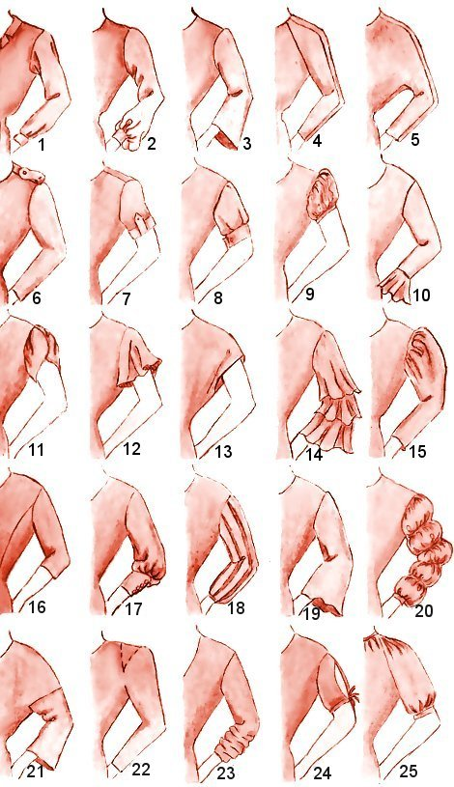
Р у к а в а

Slide 5
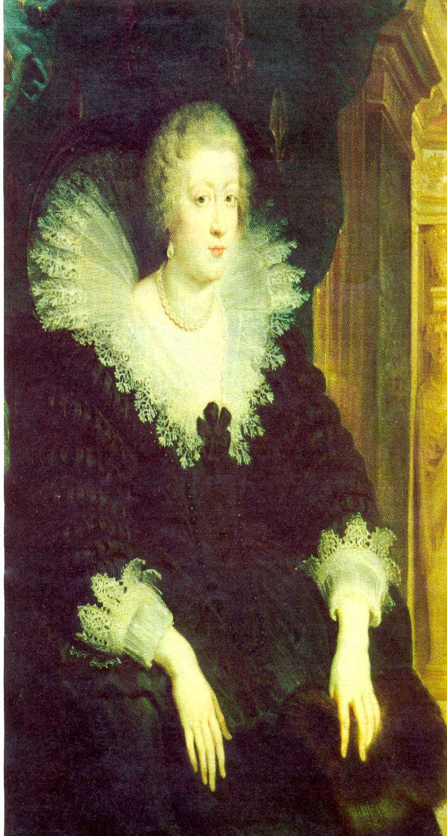
История рукава

Slide 6
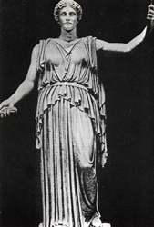
Древний мир
У большинства древних народов классические античные одежды и плащи были без рукавов.

Slide 7
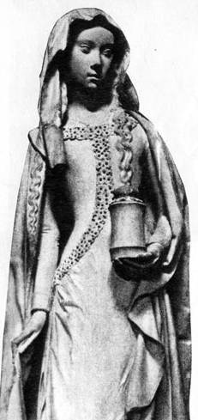
Средневековье
В средневековую одежду рукава пришли из Византии.
В это время возникает нормальный покрой прочно вшитого рукава.

Slide 8
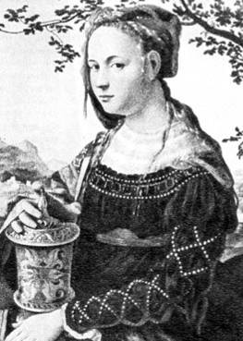
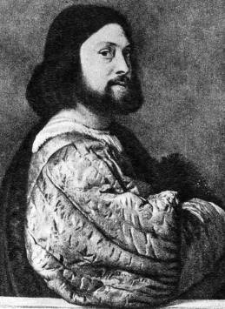
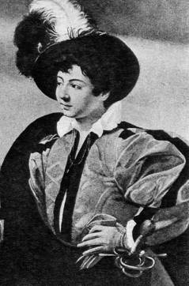
Ренессанс
В эпоху Ренессанса и позднее большой популярностью пользовались рукава с прорезями,
а также присборенные.

Slide 9
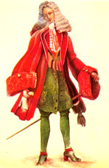
17 век
Конец 17 века-рукава вверху узкие с расширенным низом и широкими отложными манжетами.

Slide 10
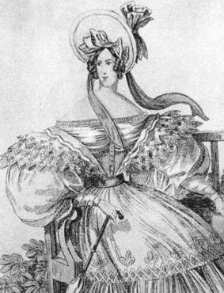
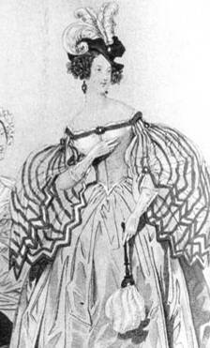
19 век
В 20-е годы 19 века рукава делаются расширенными от плеча.
1832г. Рукава-гиго нашиваются прямо на широкий вырез, ниспадают с плеч и сужаются только в запястье.

Slide 11
Основные виды рукавов
рукава
цельнокроеные
втачные
реглан

Slide 12

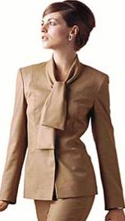

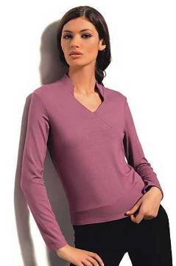


Втачные рукава

Slide 13
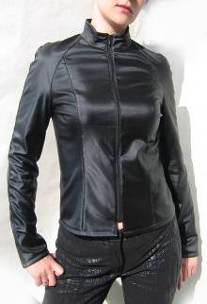
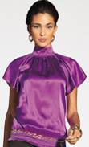
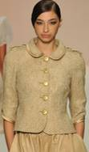
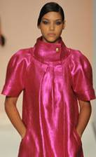
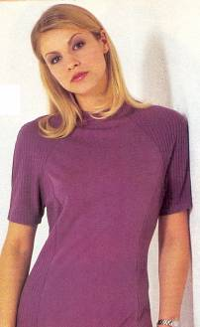
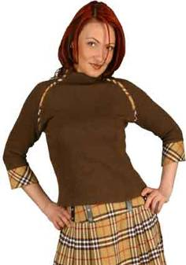

Рукава реглан

Slide 14




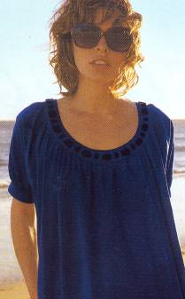
Цельнокроеные рукава

Slide 15
Способы
обработки
низа рукава
Гладкий низ
С отделочными
деталями
С манжетами

Slide 16
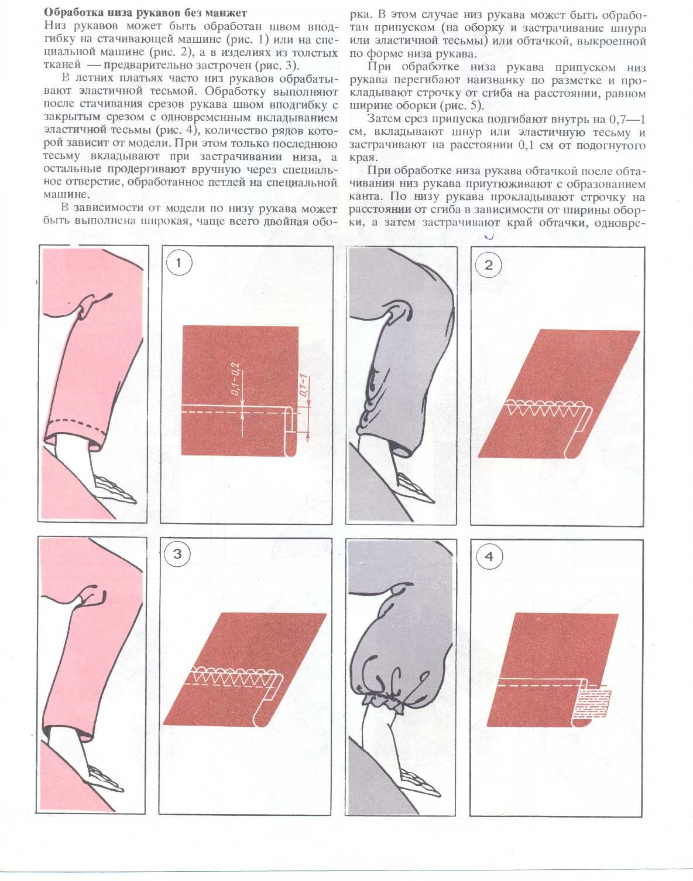
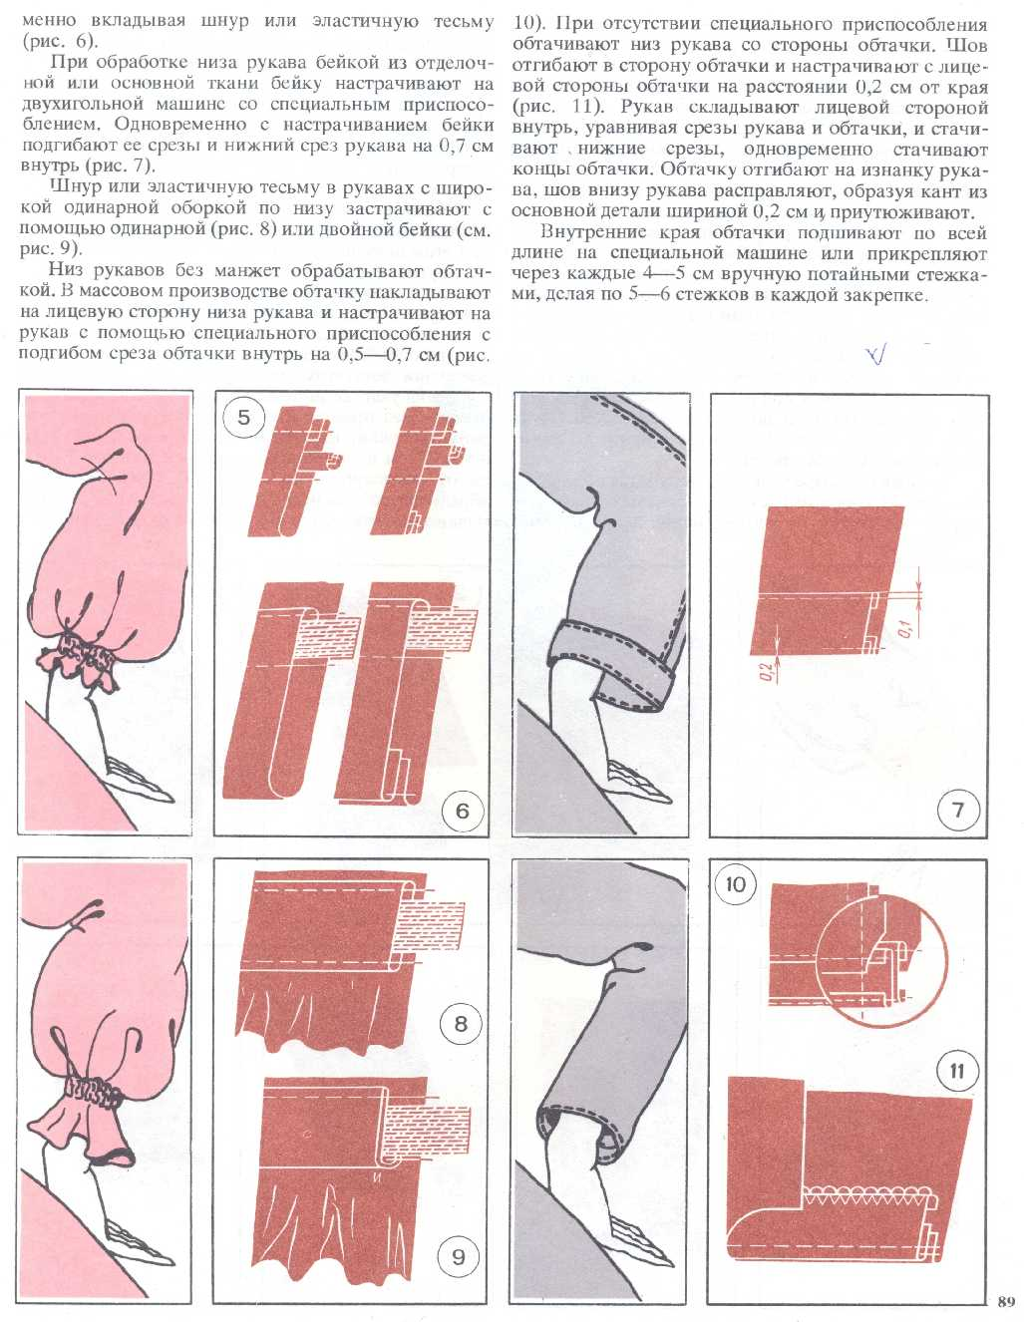
с гладким низом

Slide 17
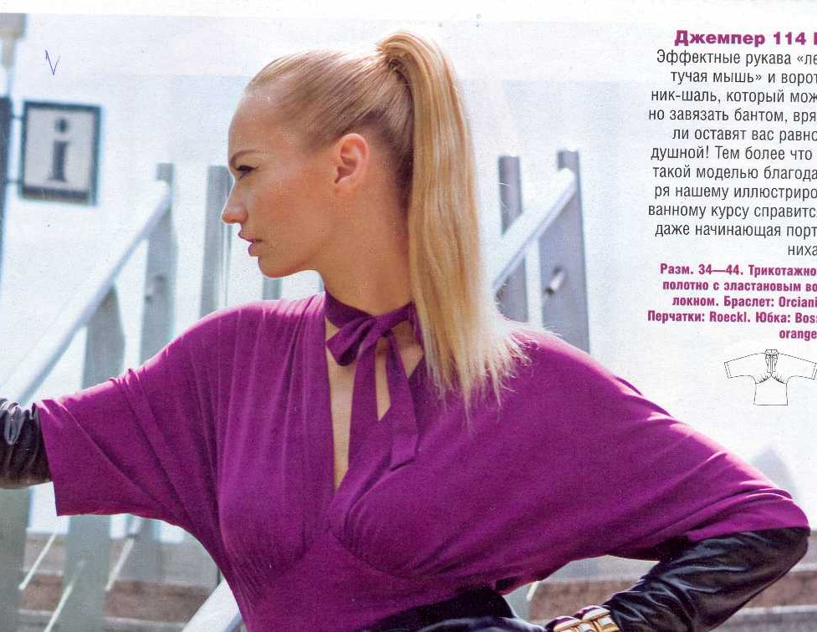

Slide 18
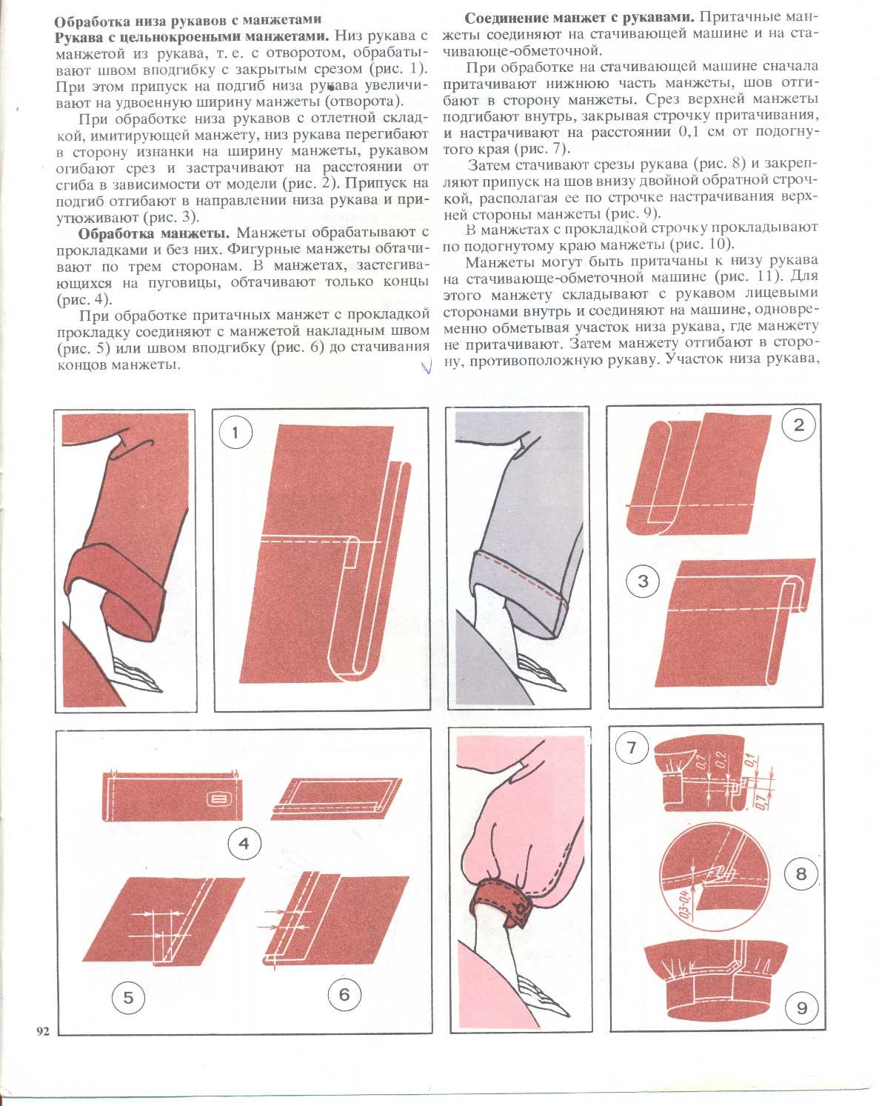
с манжетом

Slide 19
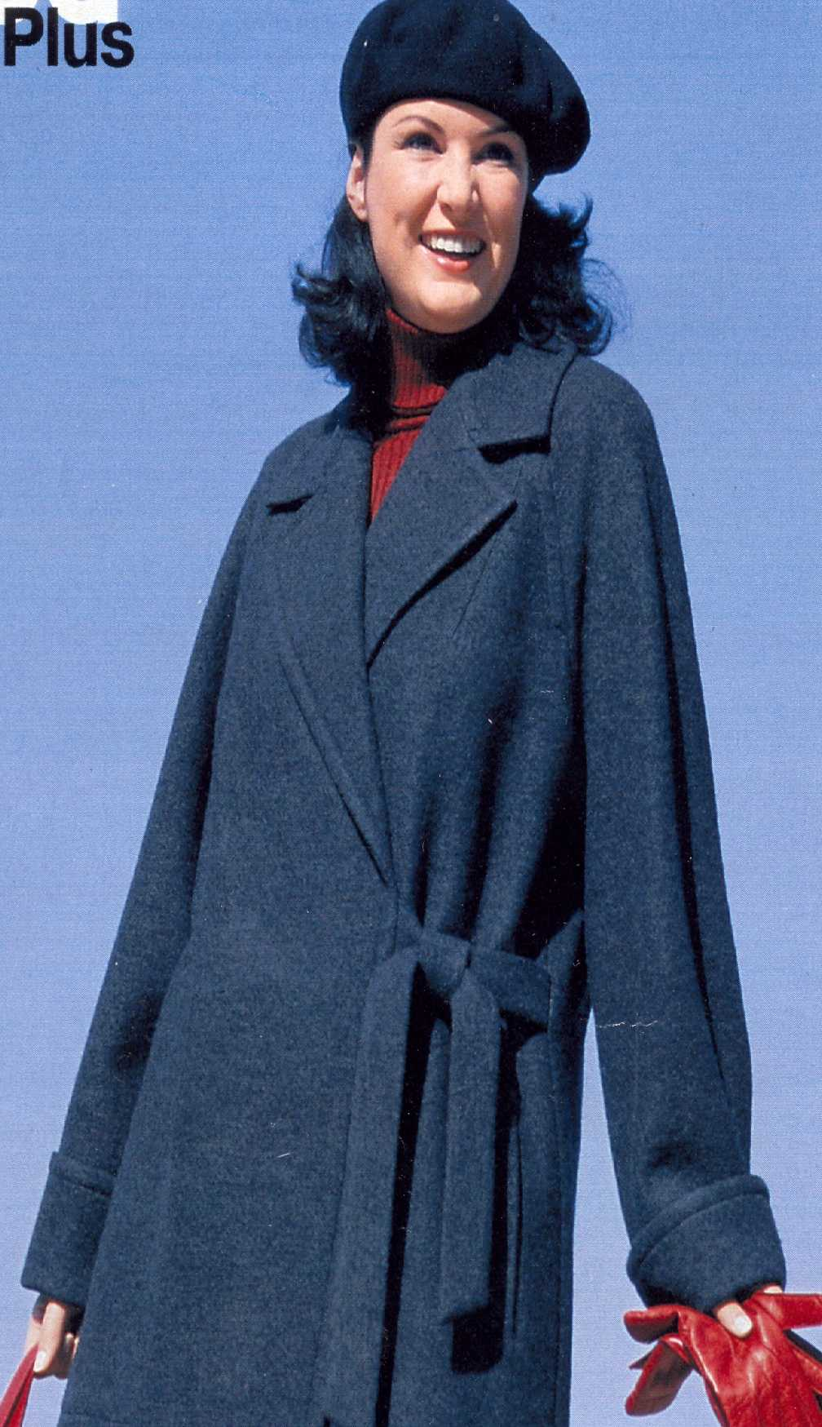
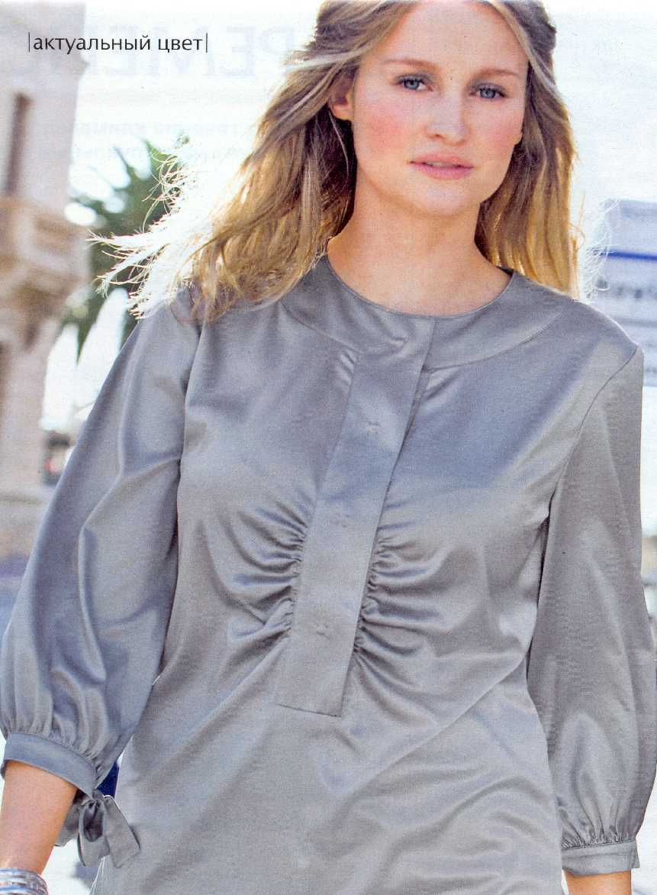

Slide 20
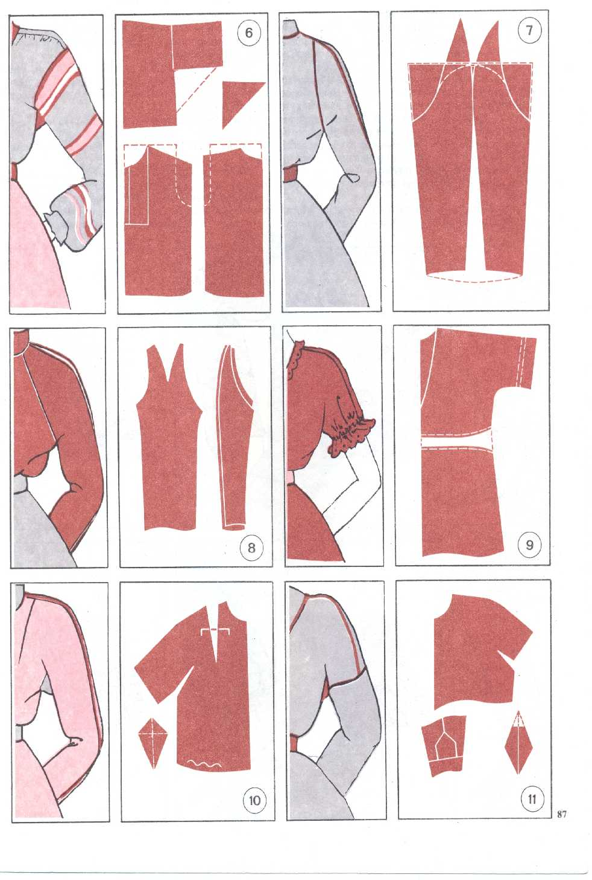
с отделочными деталями

Slide 21
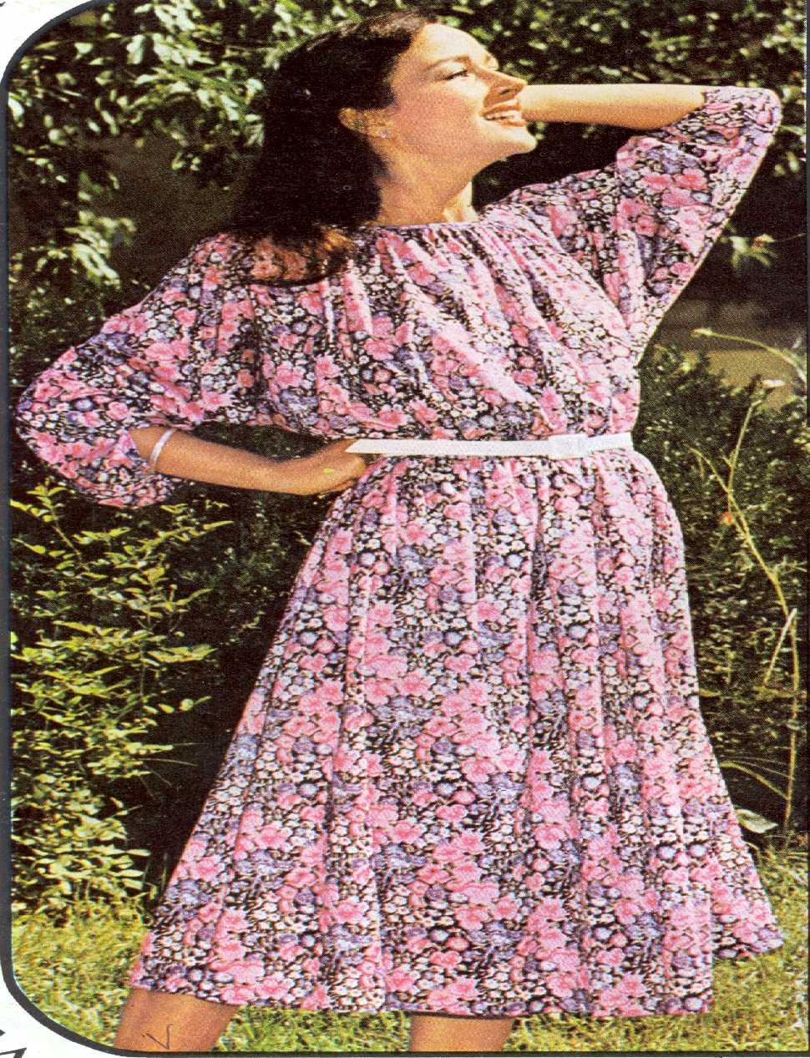
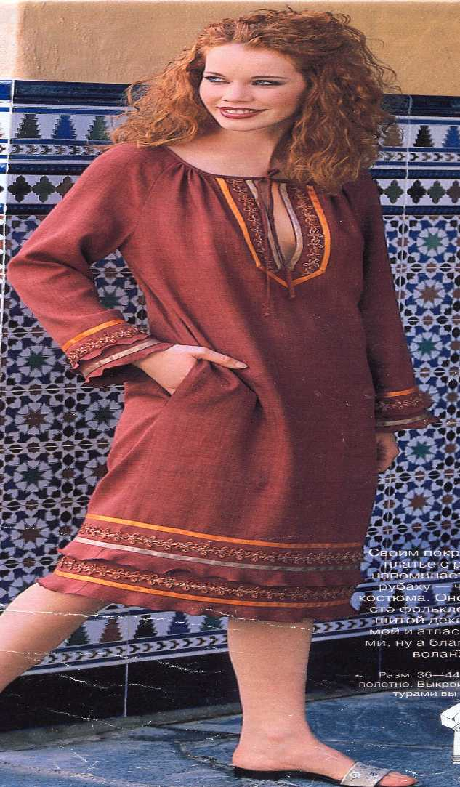

Slide 22
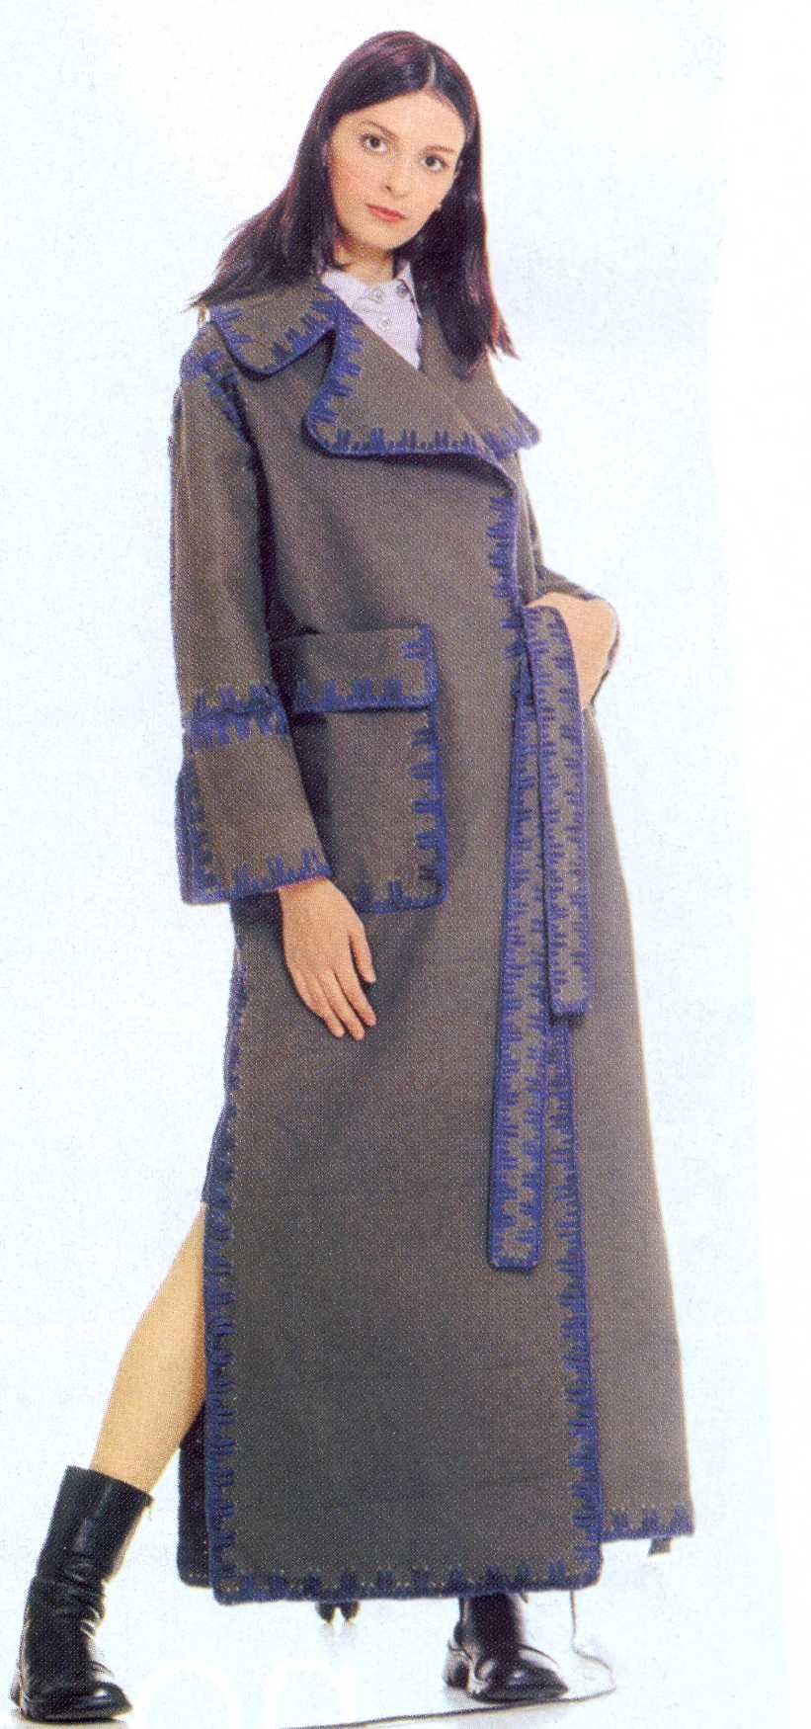
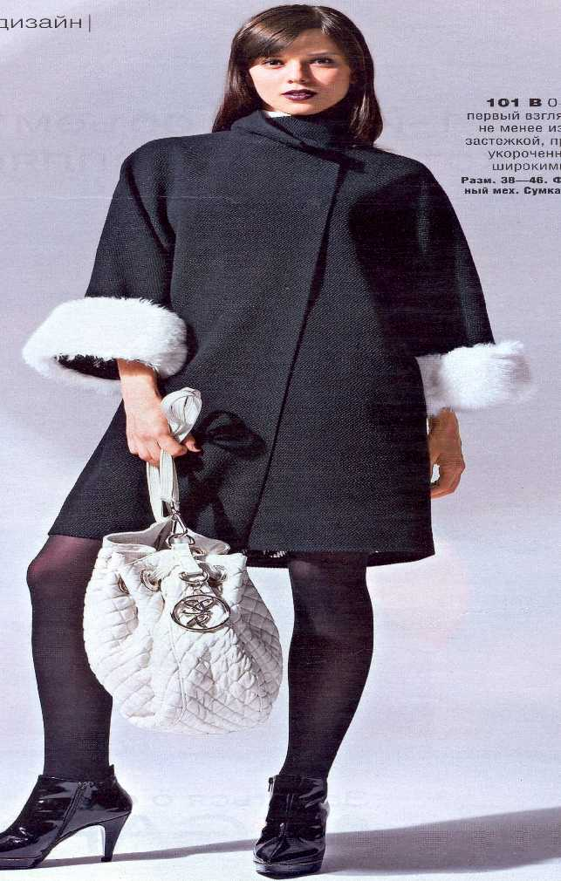

Slide 23
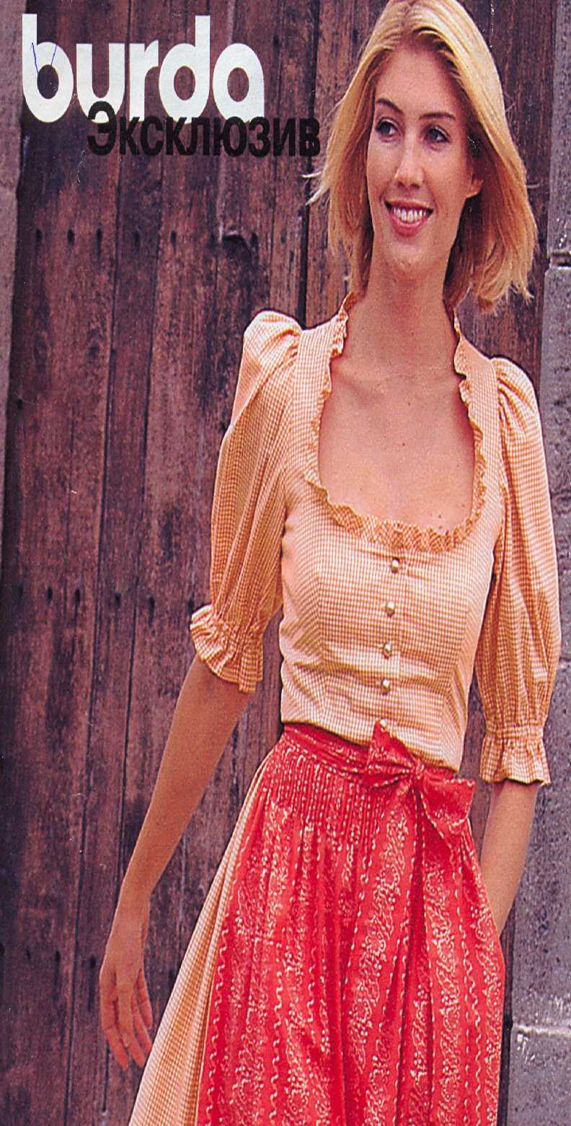
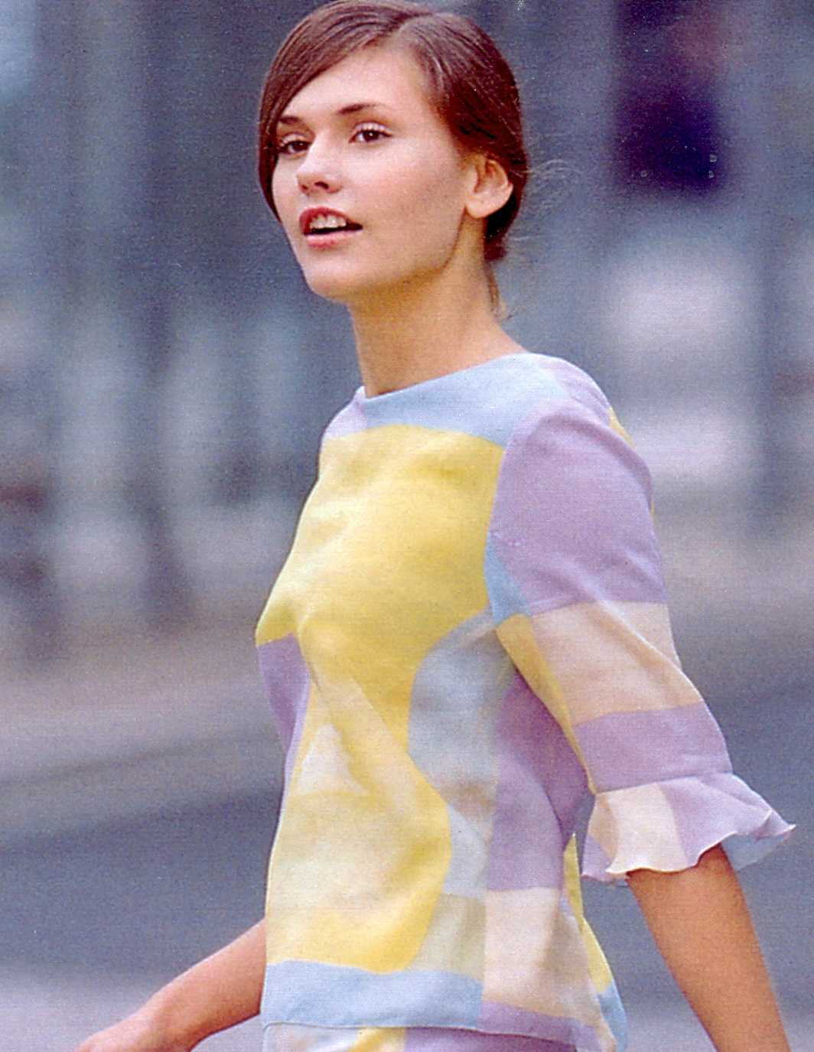

Slide 24
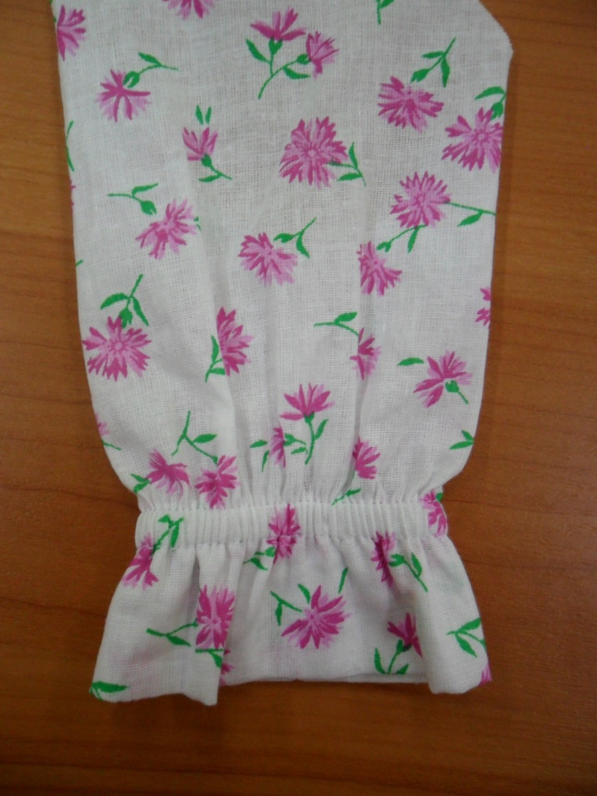
Тема урока:
«Обработка нижнего среза рукава «фонарик» резиновой тесьмой с образованием двойной оборки ».

Slide 25


ПРАКТИЧЕСКАЯ РАБОТА
Инструменты , приспособления и принадлежности:
игла, ножницы,
напёрсток, булавки, линейка, карандаш, линейка,швейная машина, утюг.
Материалы для работы:
крой образца, швейные нитки.

Slide 26
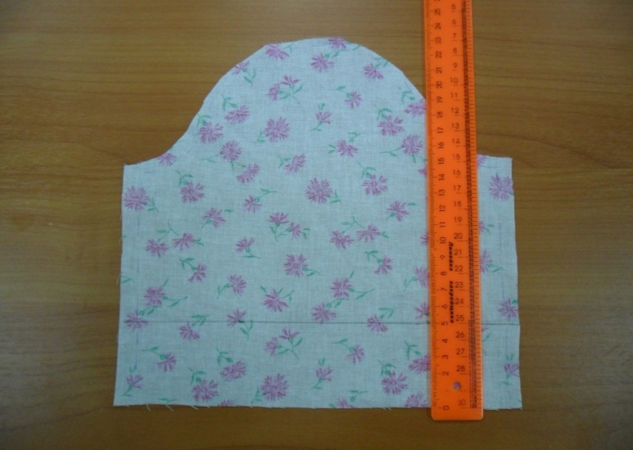
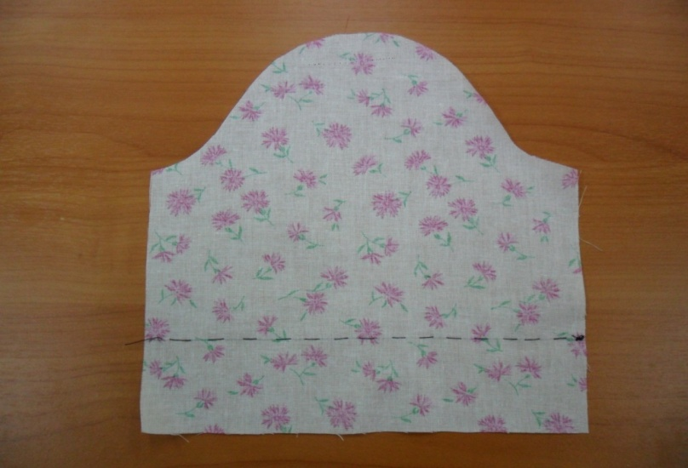
Ход работы:
1. Проложить контрольную линию перегиба оборки строчкой прямых стежков.

Slide 27
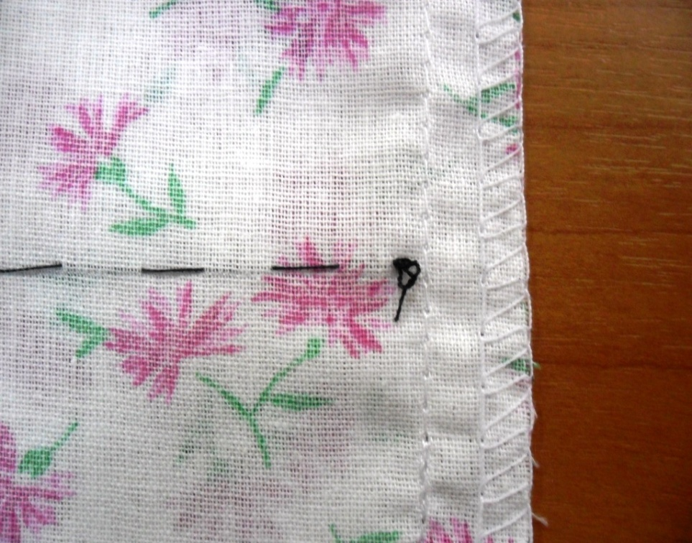
2. Сложить рукав лицевой стороной внутрь, уравнять срезы, сметать, стачать швом шириной 1-1,5 см., обметать.
Заутюжить шов на одну из сторон.

Slide 28
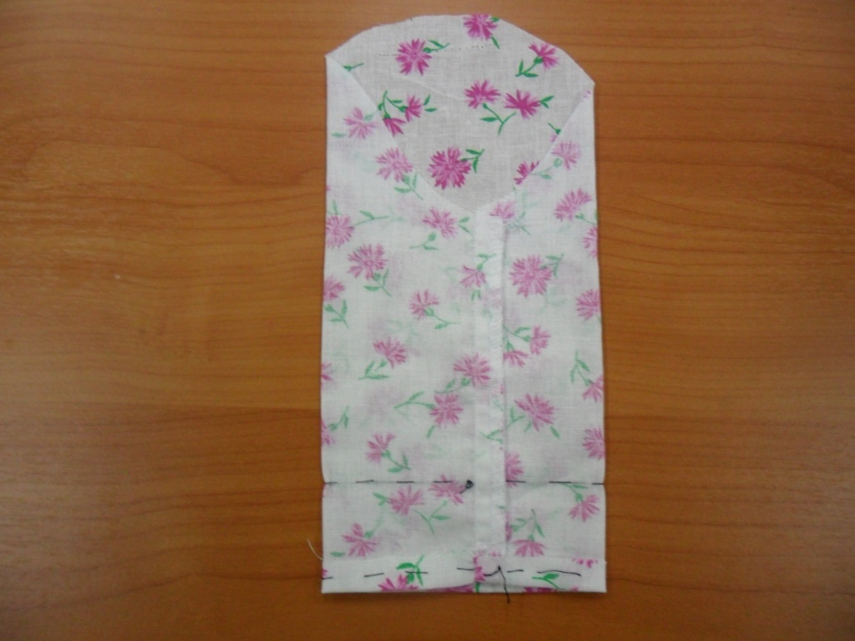
3. Подогнуть нижний срез рукава на изнаночную сторону на 7-10 мм, заметать подгиб.

Slide 29
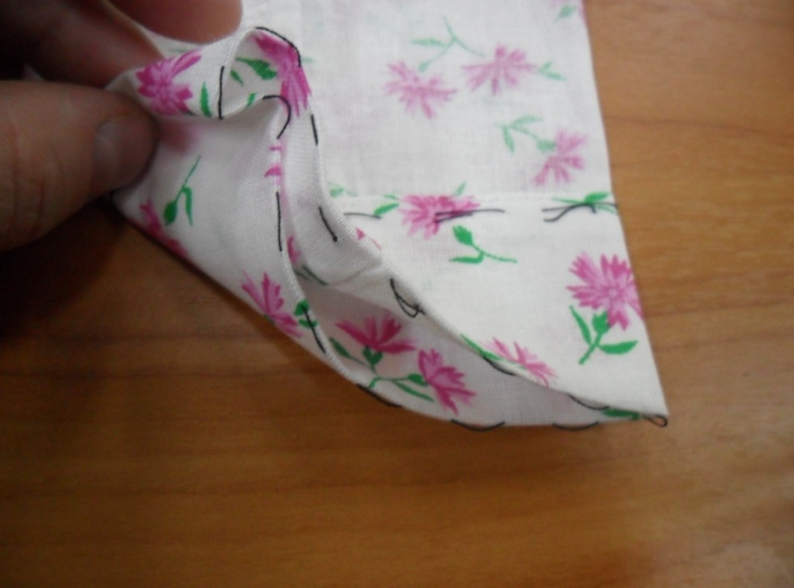
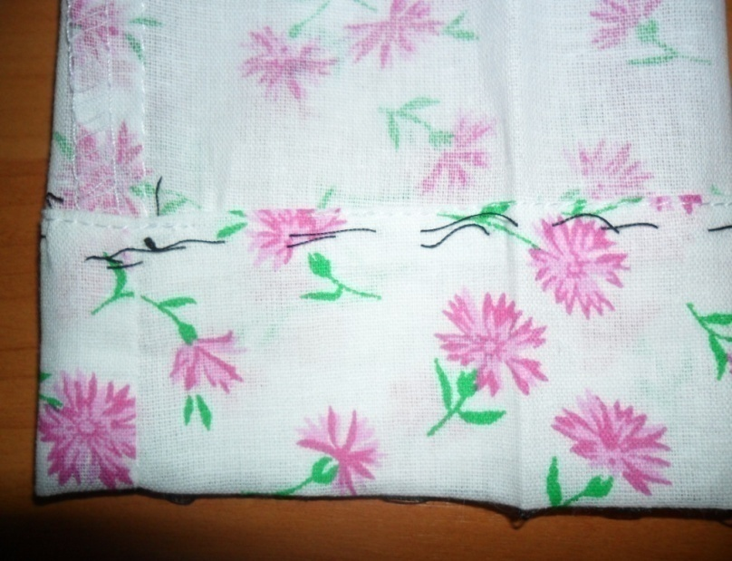
4. Перегнуть подогнутый край на изнаночную сторону по линии перегиба оборки, заметать.
5. Проложить машинную строчку на расстоянии 1-2 мм. от края внутреннего подгиба (оставить отверстие для продергивания резиновой тесьмы).

Slide 30
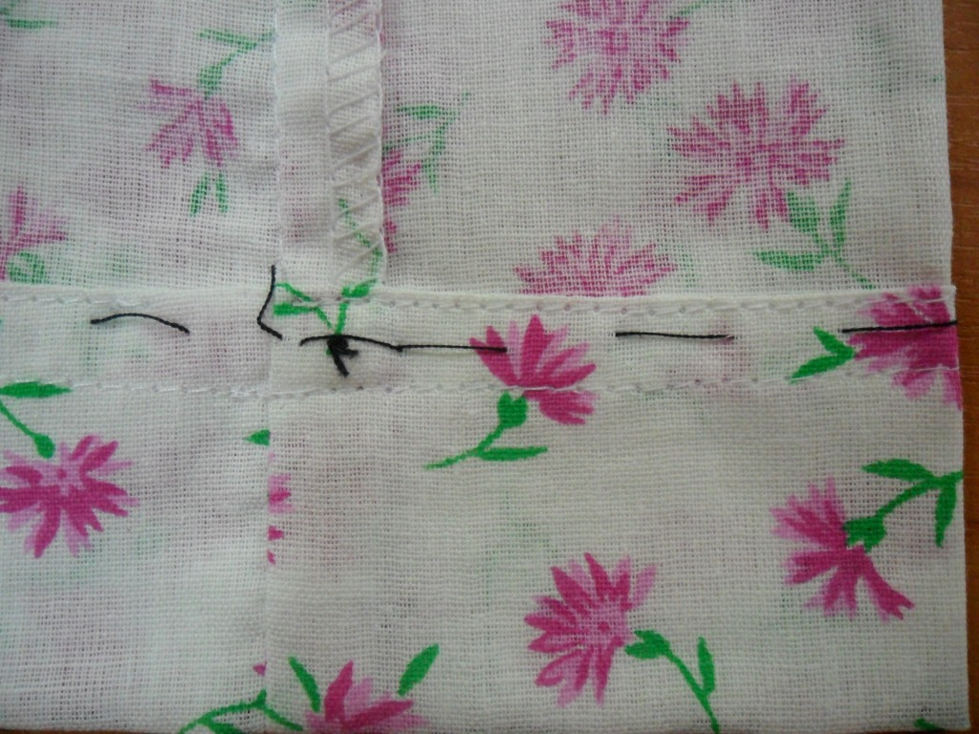
6. Проложить вторую машинную строчку на расстоянии 1см. от первой машинной строчки (в сторону оборки). Удалить нитки строчек временного назначения.

Slide 31
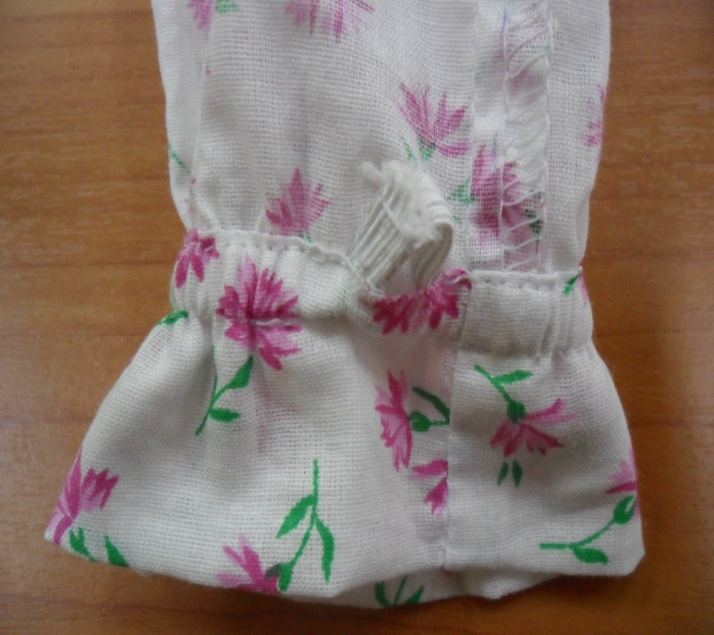
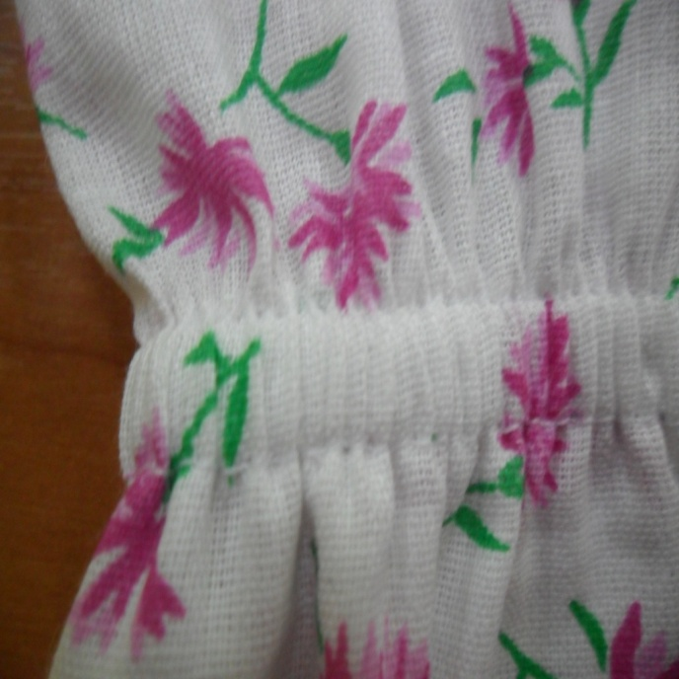
7. Продернуть резиновую тесьму, закрепить концы ручными косыми стежками.

Slide 32


Slide 33
Самоанализ выполненной работы
План анализа
1. Какую работу выполняла?
2. Какие швы применяла?
3. Допустила ли ошибки при выполнении работы?
4. Если да, то как их исправила?
5. Довольна ли своей работой?
6. Можно ли сделать лучше?
7. Какую бы оценку себе поставила?

Slide 34


Найди отличия

Slide 35
Спасибо
за урок!

